Slide 1

PrezenTacja na temat:
“Ukraińskie gazety I czasopisma”
Nauczyciel – sZewczuk H. W.

Slide 2
Czym jest prasa?
Prasa – drukowane środki masowego przekazu, które wchodzą pod stałą nazwą, z częstotliwością jednego lub więcej numerów w ciągu roku. Pod prasą rozumie się gazety, czasopisma, almanachy, pocztówki itd.

Slide 3


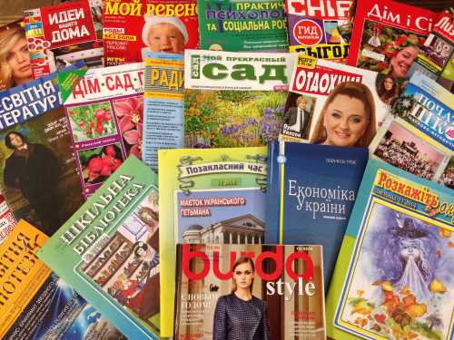


Slide 4

Jednym z rodzajów prasy jest gazeta.
Gazeta to czasopismo o stałej nazwie, które przechodzi przez określone, krótkie okresy (codziennie, co tydzień, co dwa tygodnie) w postaci złożonych arkuszy. Zawiera aktualności, informacje operacyjne i materiały dotyczące aktualnych problemów społeczno-politycznych, naukowych, przemysłowych i innych, a także dzieł literackich, fotografii, reklam i komentarzy.

Slide 5
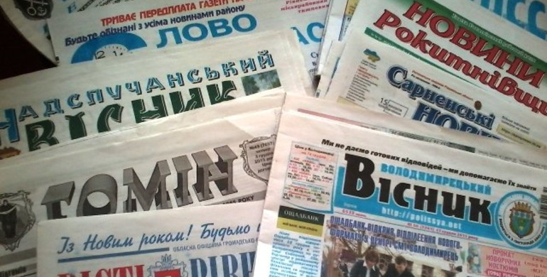
Wiele gazet jest publikowanych na Ukrainie, a wśród nich:
«Українська правда»
«Вісник»
«Дзеркало тижня. Україна»
«Аргументи і факти»
«Газета по-українськи»
«Коментарі»
«День»
«Україна молода»

Slide 6

Innym rodzajem prasy są czasopisma.
Wraz z gazetą czasopismo jest jednym z głównych mediów i propagandy, wpływającym na opinię publiczną, kształtującym ją zgodnie z interesami określonych grup ideologicznych, klas społecznych, partii politycznych i organizacji.

Slide 7
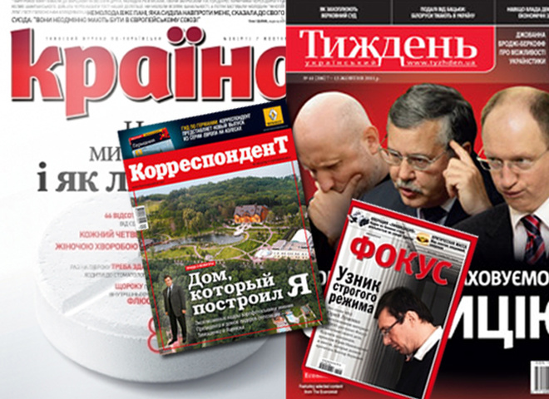
Na Ukrainie jest wiele czasopism, a wśród nich:
«Український тиждень»
«Колесо життя»
«Критика»
«Всесвіт»
«Фокус»
«Viva!»
«TV-світ»
«Хобі»
«ЗооДруг»

Slide 8
Można wywnioskować, że na Ukrainie jest wiele gazet i czasopism. Są ważne, ponieważ pomagają ludziom poznać wiele nowych i interesujących faktów. Radzę czytać gazety i czasopisma!

Slide 9
Dziękuję za uwagę!

